Slide 1
Счастлив тот учитель, который нашел путь к сердцу ребенка!
Счастлив тот ученик, которому открыто сердце учителя!
Автор работы:
Санжапова Юлия Шамильевна, педагог-психолог, учитель истории и обществознания, ОРКСЭ
МКОУ «ЛСОШ № 2»

Slide 2
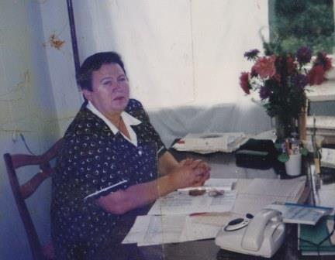
Династия - гордое слово,
Сплелись поколения в нём.
Мы славу труда наших предков
Достойно сквозь годы несём.
Санжапова Лариса Родионовна
Педагогический стаж династии 60 лет

Slide 3
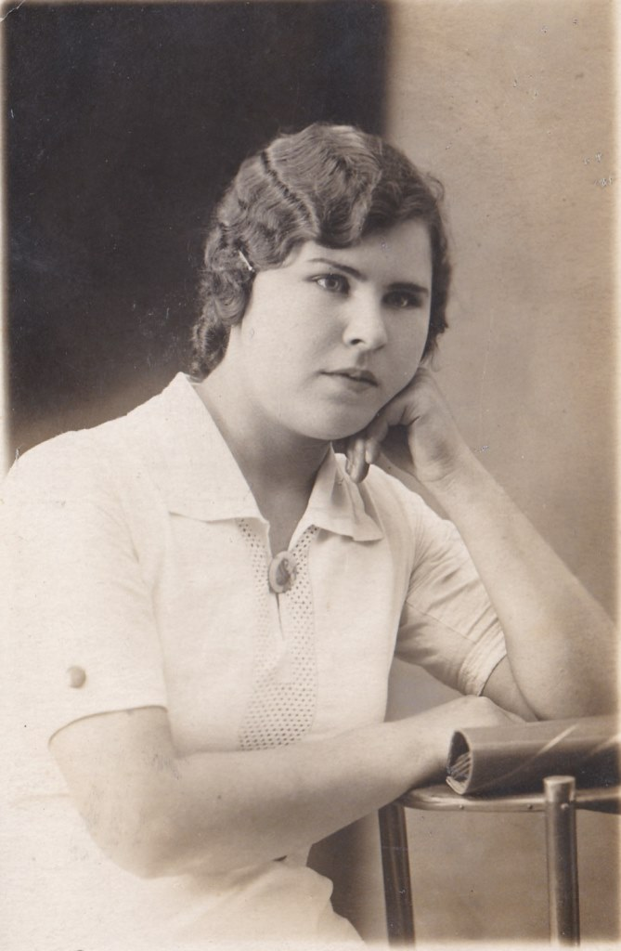
Ивашиненко Галина Михайловна -
моя бабушка

Slide 4
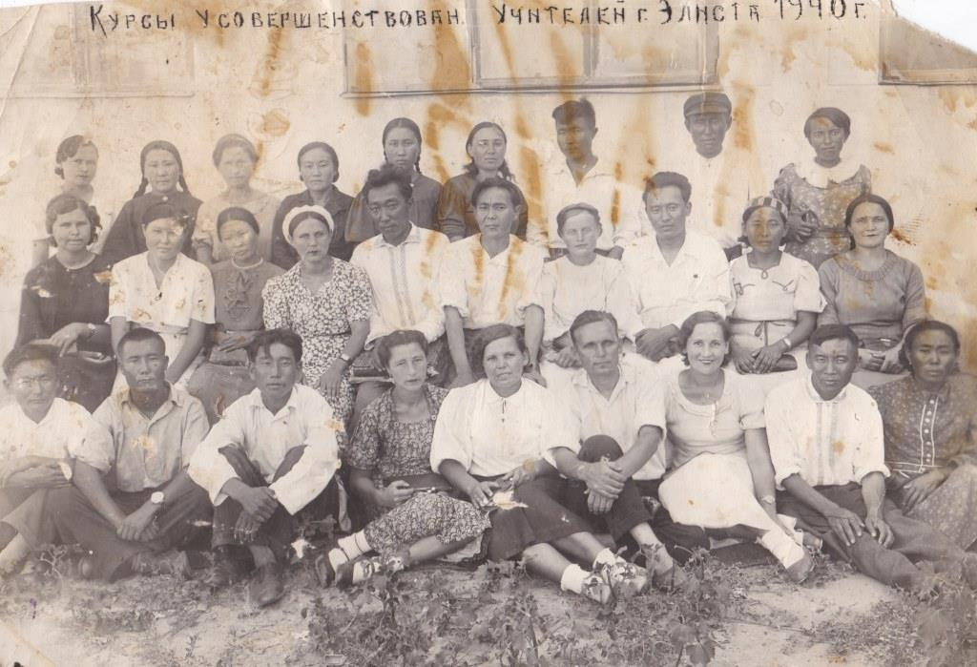
Ивашиненко Галина Михайловна
Курсы усовершенствования учителей г.Элиста 1940г

Slide 5
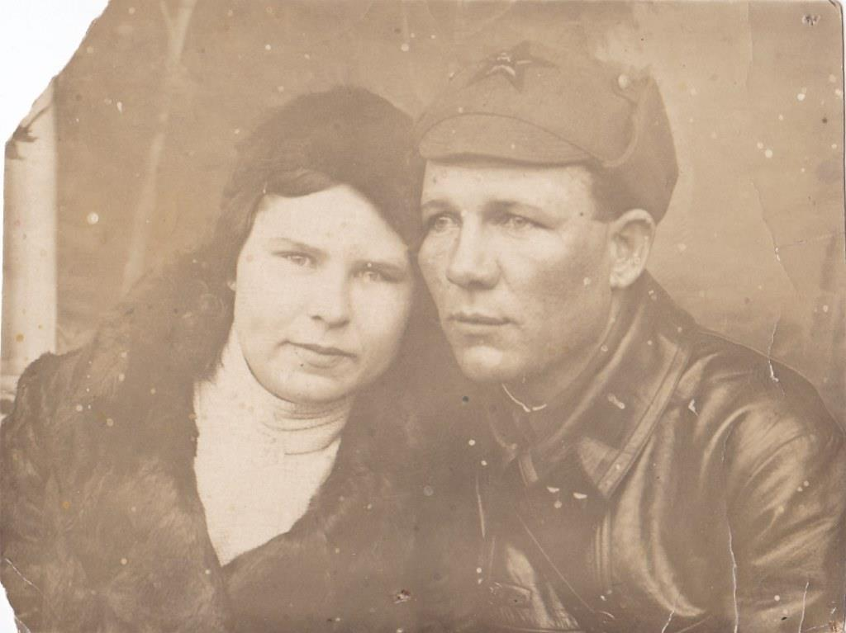
Ивашиненко Галина Михайловна
Качкин Р одион Васильевич

Slide 6
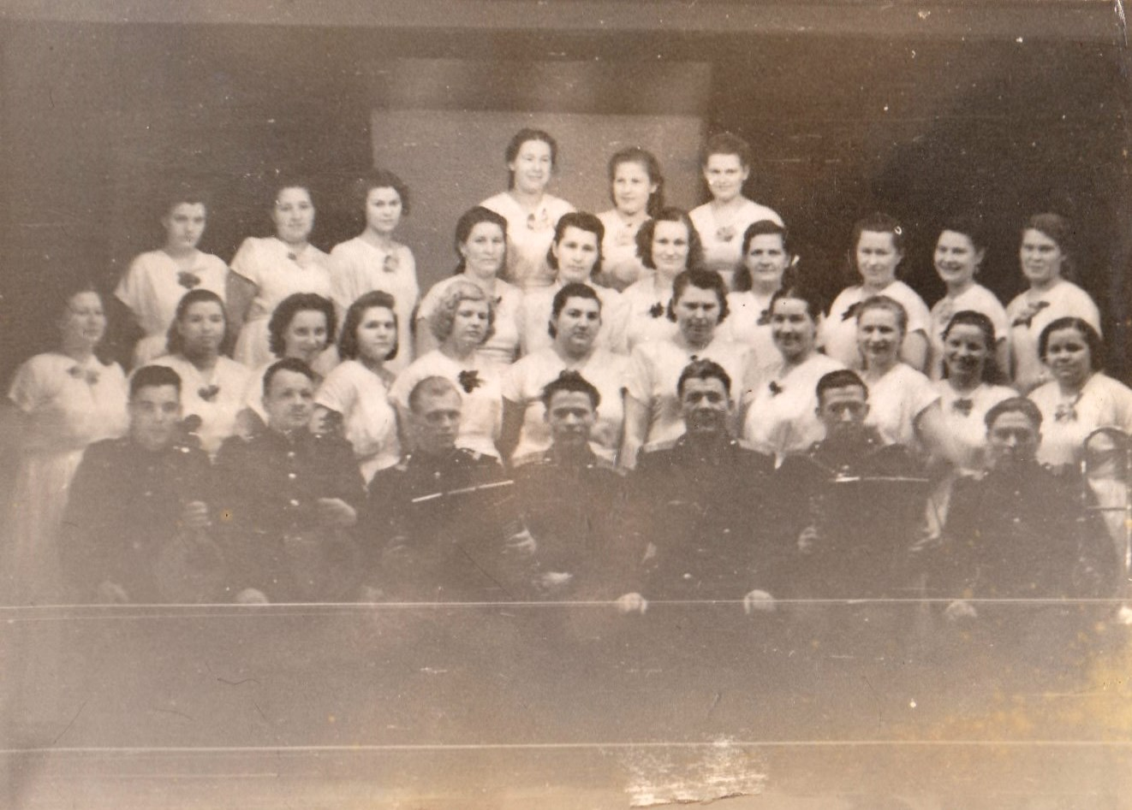
Качкины Галина Михайловна и
Родион Васильевич
Забайкальский военный округ

Slide 7
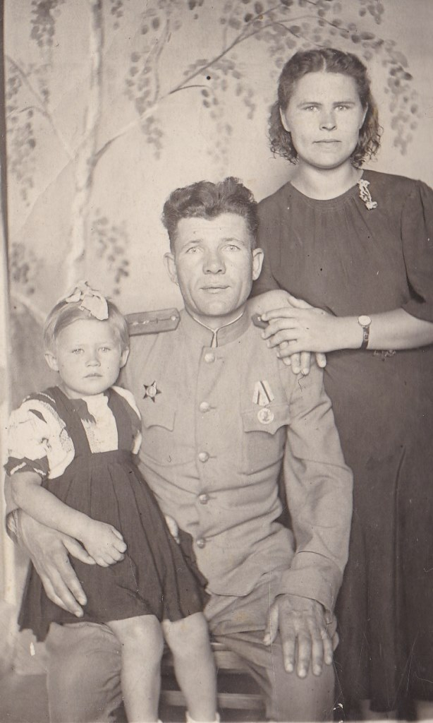

Slide 8
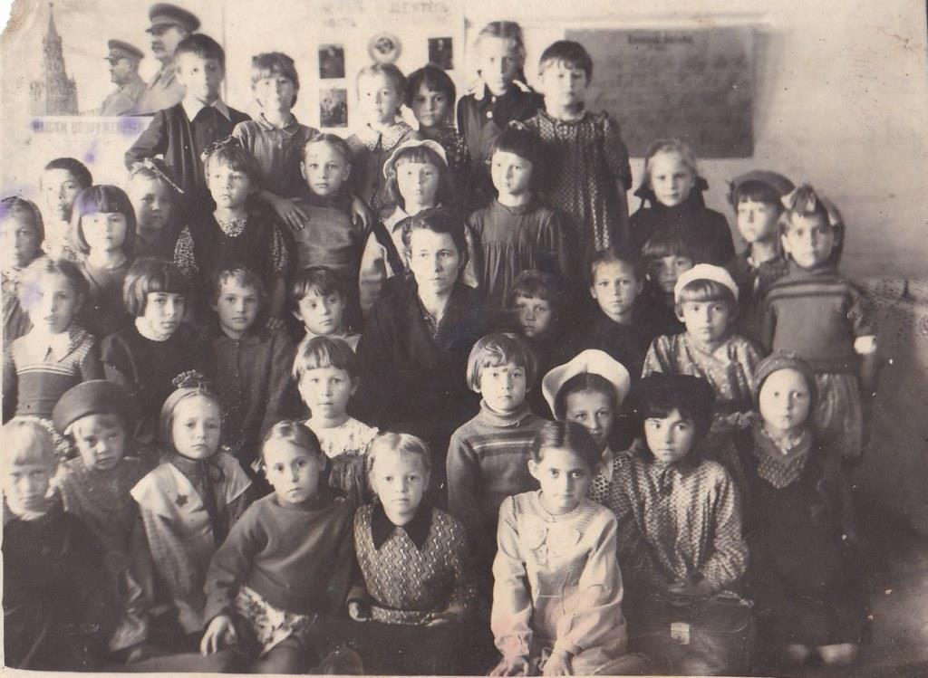
Качкина Лариса
1948 г., 1 класс

Slide 9
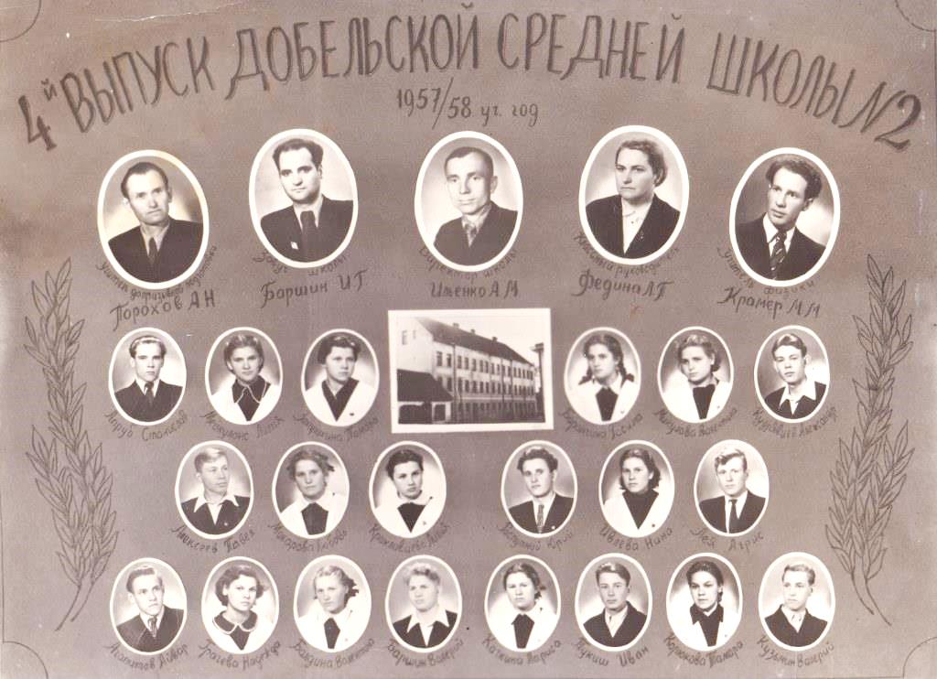
1958 г., выпускной класс

Slide 10
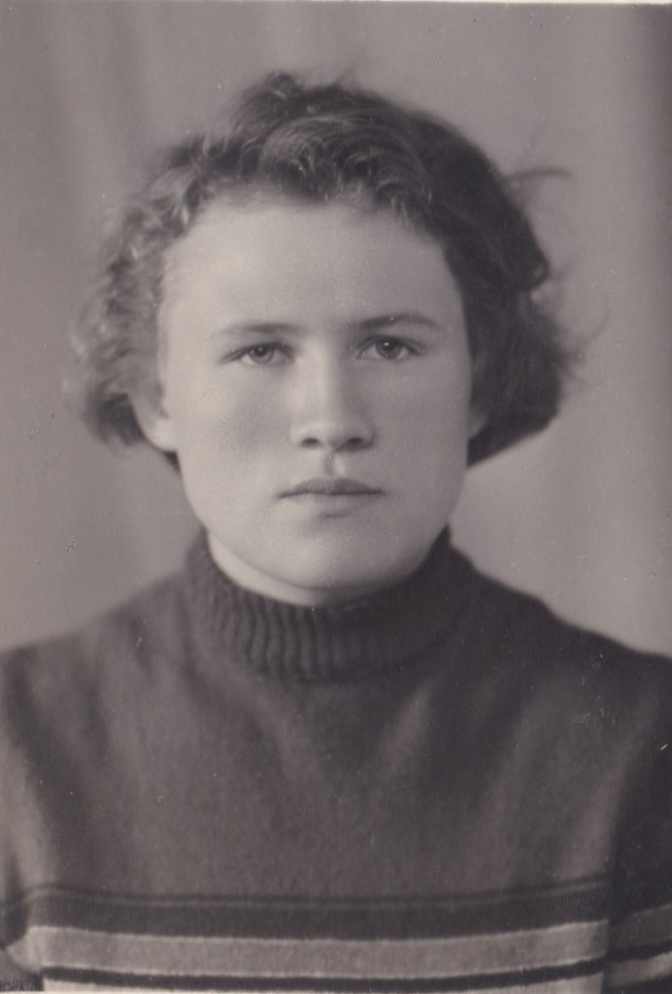
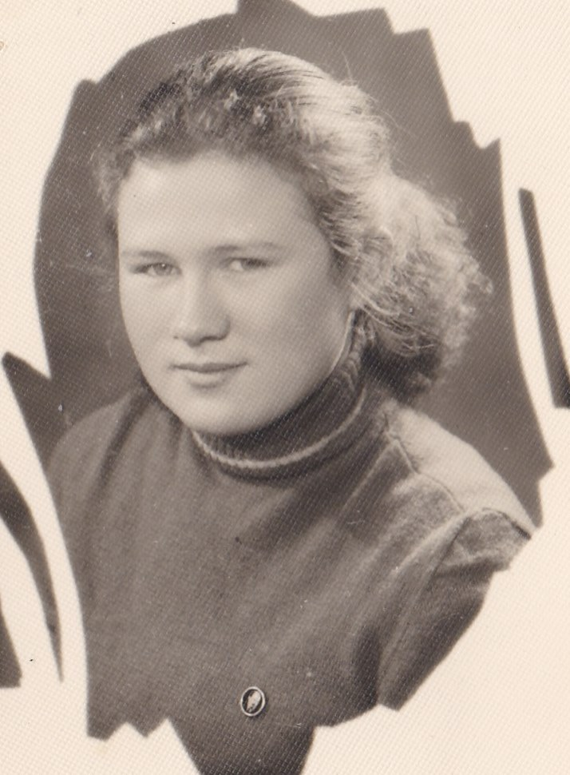
1 курс физико-математический факультет,
г. Даугавпилс
2 курс, АГПИ, г. Астрахань

Slide 11
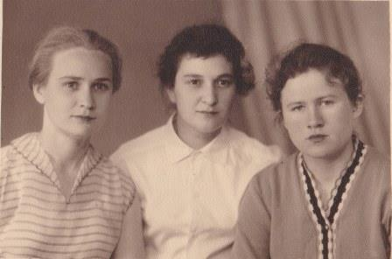
Выпуск института АГПИ 1963 года

Slide 12
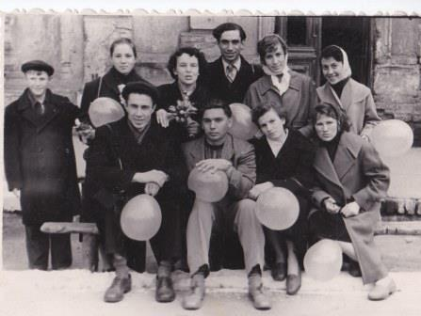
Выпуск института АГПИ 1963 года

Slide 13
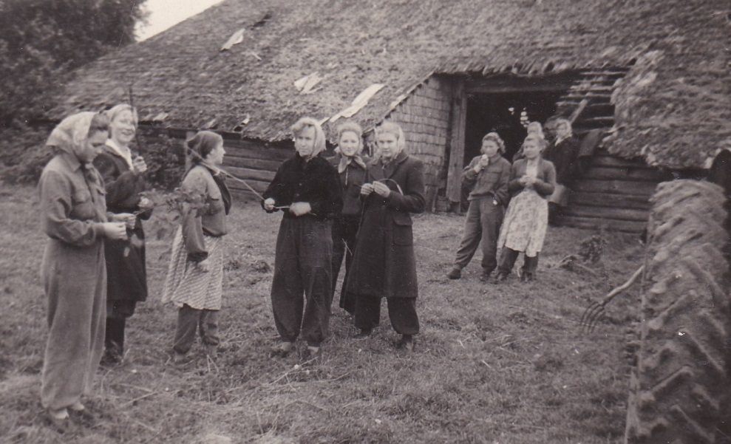
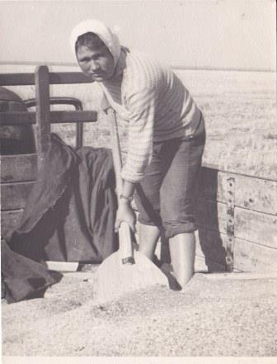
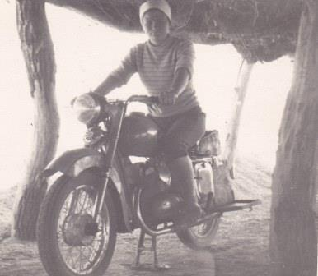
Будни в институте

Slide 14
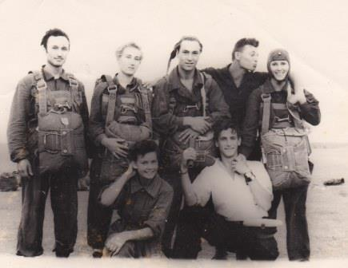
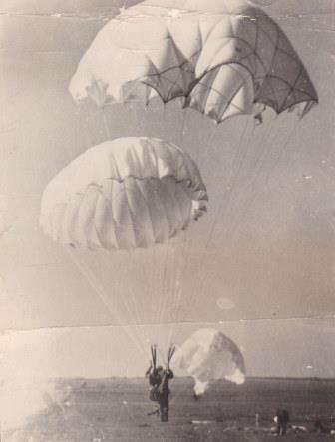
Будни в институте

Slide 15
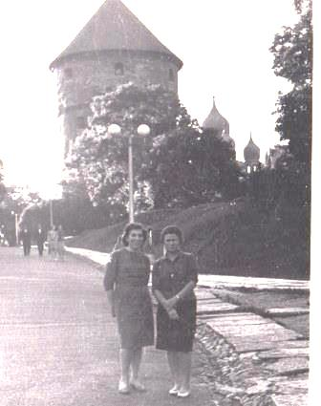
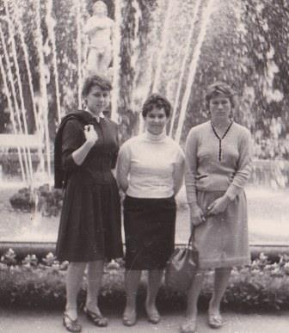
Хобби - путешествие
В Риге
В Ленинграде

Slide 16
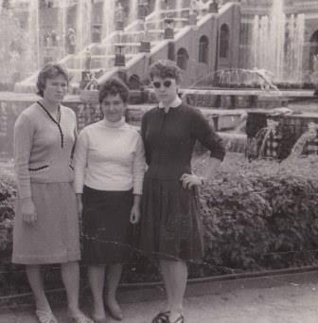
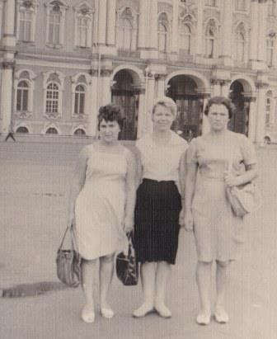
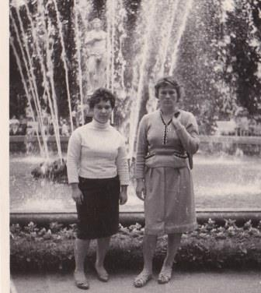
Хобби - путешествие
В Ленинграде
В Москве

Slide 17
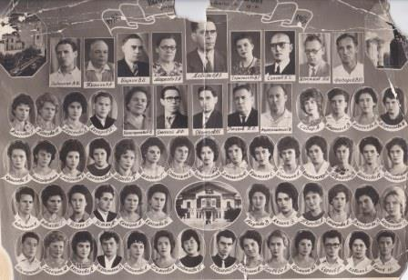
Выпуск института АГПИ 1963 года

Slide 18
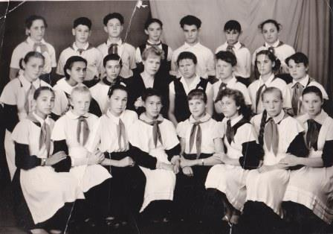
Работа в школе
Педагогическая практика , 1961 год.

Slide 19
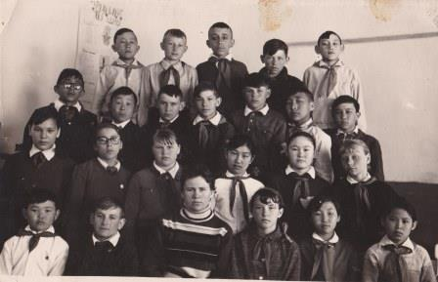
Работа в школе
Первый год работы, 1963 год,
ст. Зензели.

Slide 20
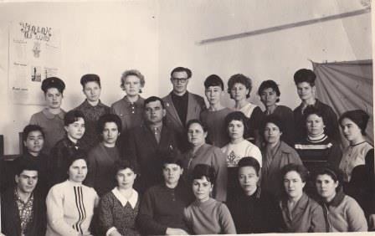
Работа в школе
Первый год работы, 1963 год,
ст. Зензели.

Slide 21
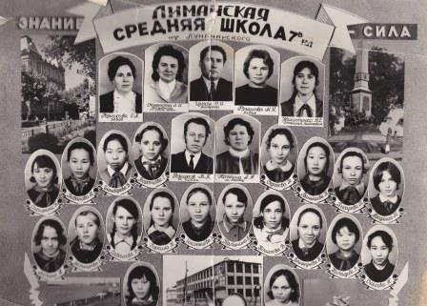
Работа в школе
Лиманская средняя школа

Slide 22
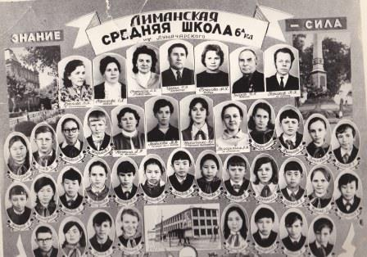
Работа в школе
Лиманская средняя школа

Slide 23
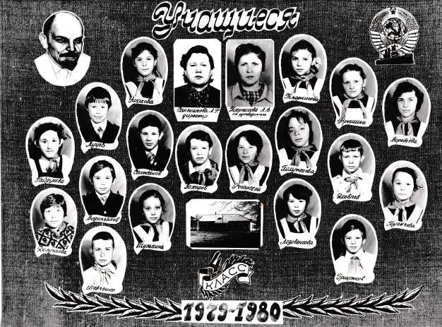
Новогеоргиевская средняя школа

Slide 24
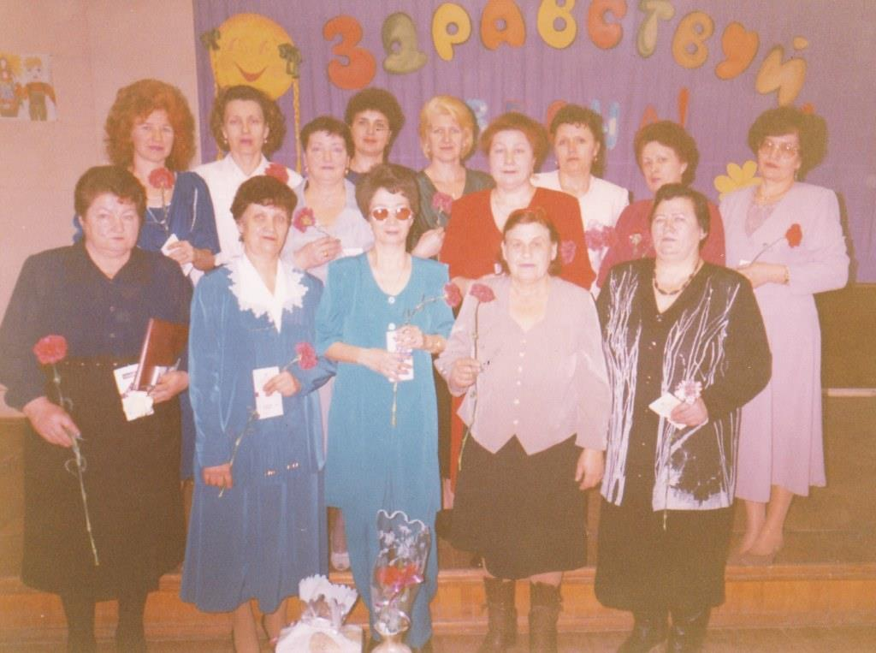
Районный отдел народного образования
Коллеги

Slide 25
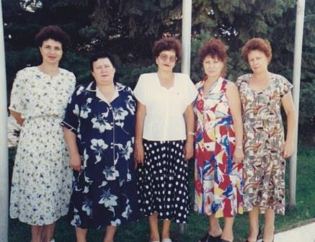
Районный отдел народного образования
Коллеги

Slide 26
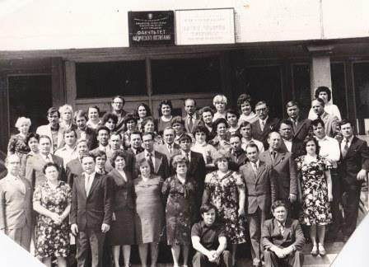
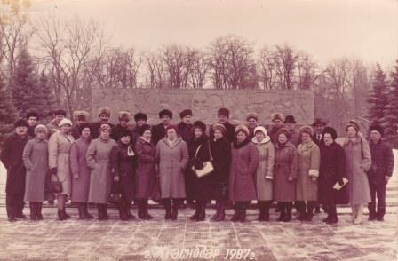
Мама любила говорить о своей профессии словами Л.Н.Толстого: «Хорошему учителю достаточно иметь только два качества – большие знания и большое сердце».
Постоянно повышала квалификацию

Slide 27
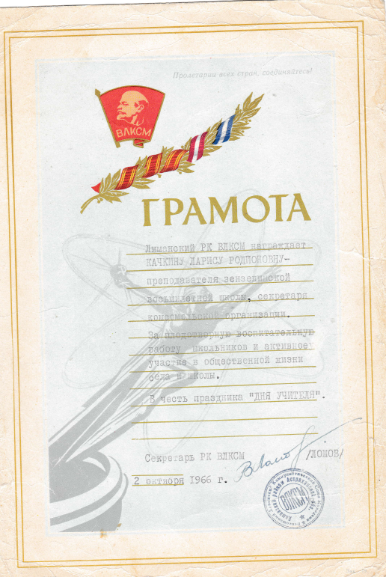
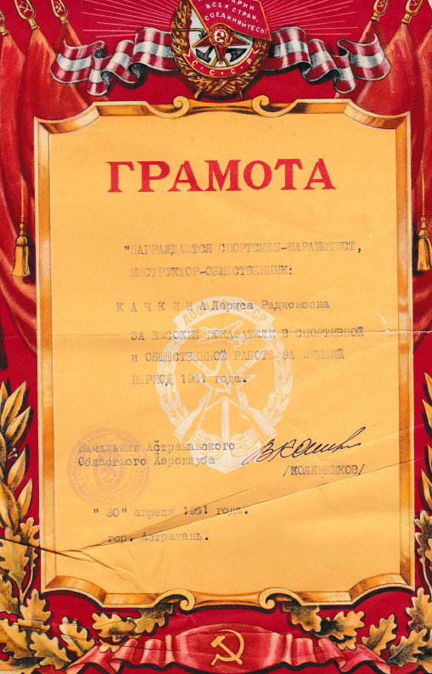
Награды

Slide 28
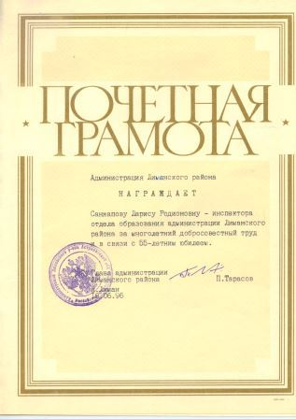
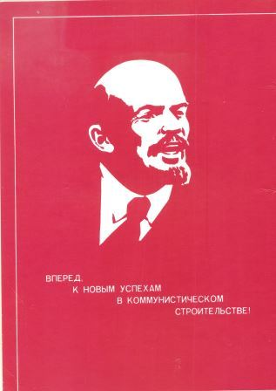
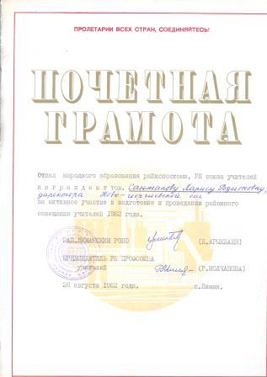
Награды

Slide 29
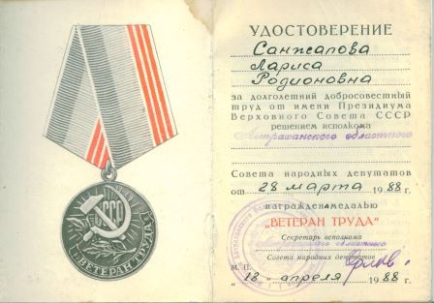
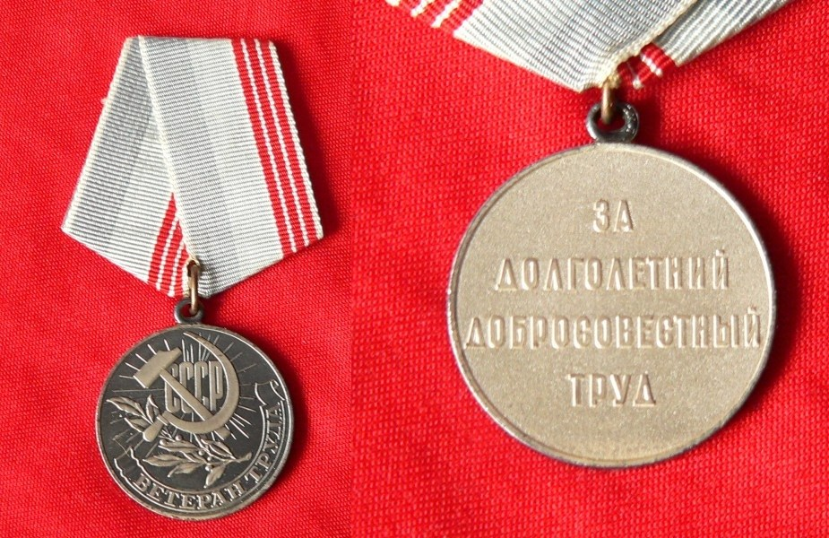
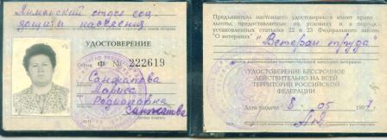
Награды

